Slide 1


Donizetti Dimer Giamberardino Filho

Slide 2


Cenário
390 ESCOLAS MÉDICAS NO BRASIL
DISTRIBUÍDAS EM 250 MUNICÍPIOS
210 novas escolas abertas
Desde 2010, número superior ao total de escolas abertas entre 1808 e 2010 (180)
150 destas escolas são particulares
(No mesmo período foram abertas 60 escolas públicas)
215 escolas médicas
se concentram em SP, MG, BA, RJ, PR e RS
70% dos cursos privados
estão em apenas seis estados - SP, MG, RJ, SC, BA e RS
34% (134)
PÚBLICAS
66% (256)
PRIVADAS

Slide 3
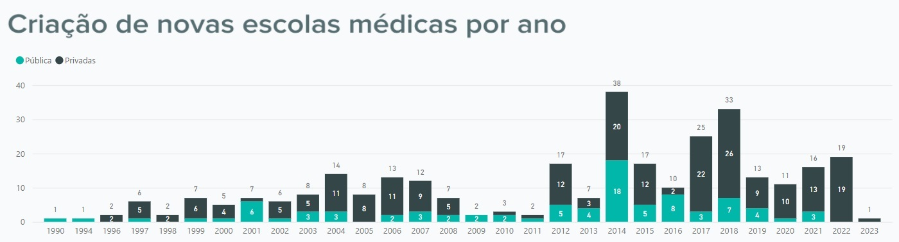
Escolas
À intensificação do número de escolas e vagas de medicina, somaram-se as tendências de privatização do ensino médico.
Nos últimos dez anos, mais de 80% das novas vagas foram ofertadas por instituições privadas de ensino.

Slide 4
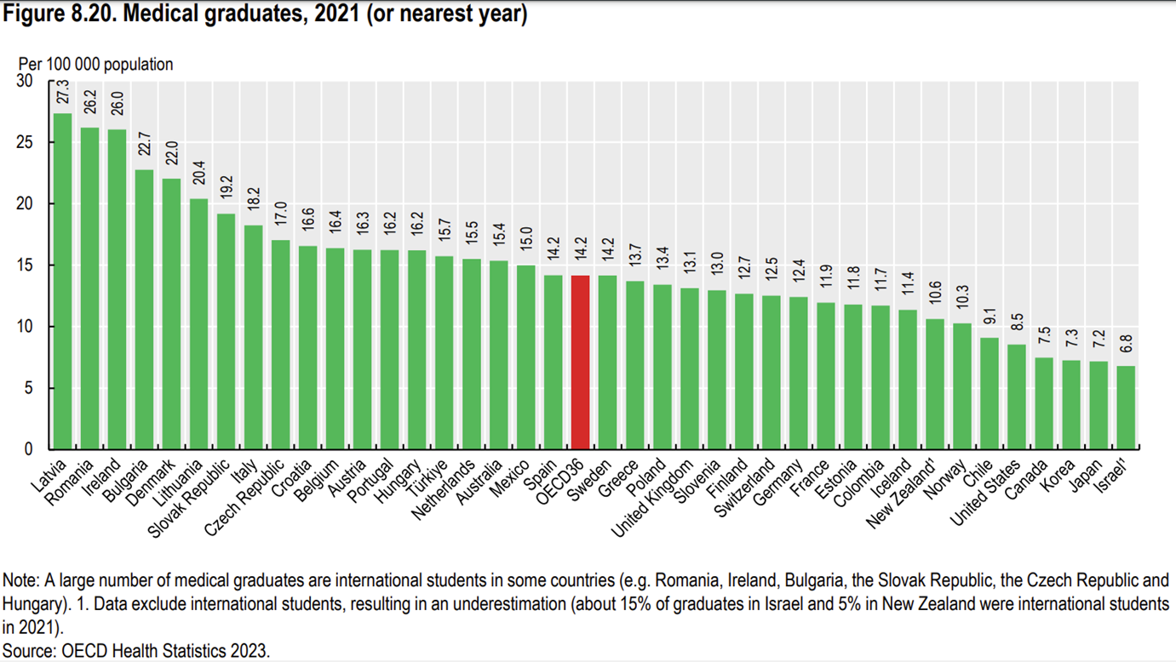
Vagas por 100 mil habitantes

Slide 5
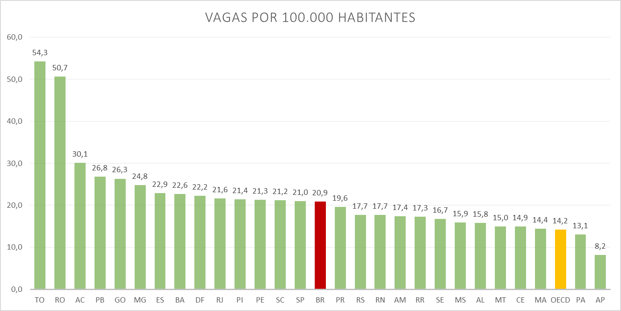
Vagas por 100 mil habitantes

Slide 6
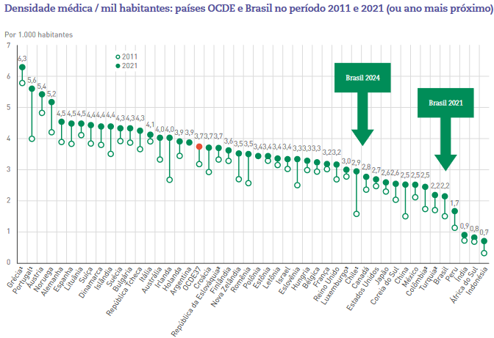
Médicos por mil habitantes

Slide 7



Capital x Interior
250 municípios brasileiros possuem escolas médicas
Cluster Populacional:
Até 5 mil hab. ............................... 0
5 a 10 mil hab. .............................. 0
10 a 20 mil hab. ............................ (1%) 2
20 a 50 mil hab. ............................ (2%) 8
50 a 100 mil hab. .......................... (16%) 63
100 a 500 mil hab. ........................ (50%) 196
Mais de 500 mil hab. .................... (31%) 121
Capitais
concentram 104 (27%) estabelecimentos de ensino
Interior
sedia 286 (73%) escolas médicas

Slide 8
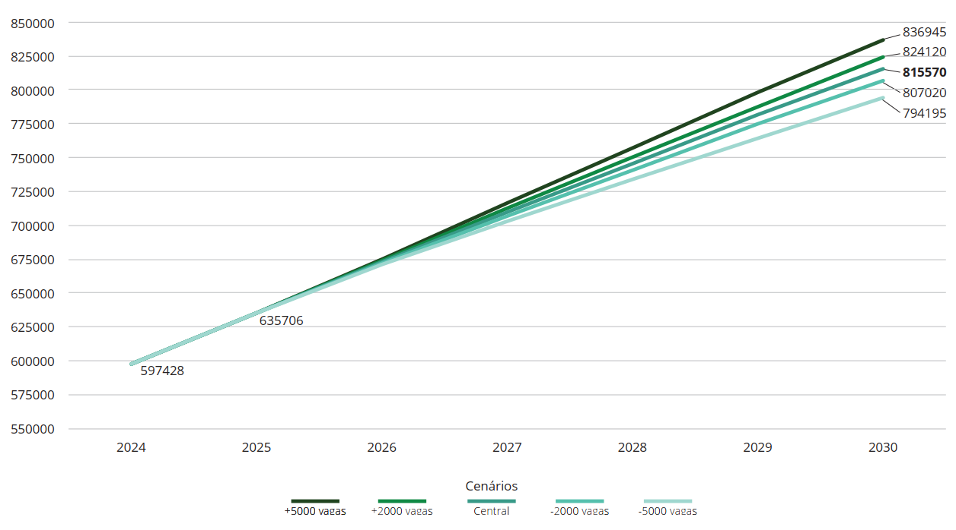
Projeção
Em dez anos, de 2010 a 2020, mais de 20 mil novas vagas foram abertas (aumento de mais de 120%). Com o acréscimo de cinco mil novas vagas entre 2022 e 2023, o Brasil deve alcançar quase 837 mil médicos em dez anos.
ProvMed 2030

Slide 9



Infraestrutura
Normas do MEC (Portarias 02/13 e 13/13) estabeleceram pré-requisitos para os municípios que sediam escolas médicas no País, dentre eles a existência de:
No mínimo, 5 leitos públicos para cada aluno no município sede do curso de Medicina;
No máximo, 3 alunos para cada ESF - equipe de saúde da família;
1 Hospital Ensino ou unidade hospitalar “com potencial para hospital de ensino”.
Para flexibilizar o rigor de suas próprias regras, posteriormente o MEC definiu que, “para fins de verificação de disponibilidade da infraestrutura”, pode-se considerar os dados da Região de Saúde na qual se insere o município de oferta do curso.

Slide 10
Infraestrutura
Leitos SUS
168 mil leitos SUS
estão disponíveis nos 250 municípios que sediam escolas médicas
78% (196) dos municípios
que possuem escolas médicas não possui número de leitos suficientes para ensino
288 escolas médicas
estão localizadas nesses municípios
20 estados
apresentam indicador inferior aos 5 leitos / aluno preconizados
50 mil novos leitos
seriam necessários para cobrir o déficit nestes estados

Slide 11
Equipes de Saúde da Família (ESF)
Infraestrutura
19 mil Equipes de Saúde da Família
estão disponíveis nos 250 municípios que sediam escolas médicas
45% (112) dos municípios
possuem mais alunos nas ESFs do que o preconizado, o que tem comprometido a qualidade do processo de ensino e aprendizagem
180 escolas médicas
estão localizadas nesses municípios
6 estados
apresentam indicador incompatível entre alunos e ESF
(Alagoas, Bahia, Espírito Santo, Goiás, Rondônia e Tocantins)
270 novas Equipes
seriam necessárias para cobrir o déficit nestes estados

Slide 12
Infraestrutura
Hospital de Ensino
178 Hospitais de Ensino
estão disponíveis no Brasil
171 Hospitais de Ensino
estão localizados em municípios que possuem escolas médicas
72% (180) dos municípios
não têm nenhum hospital de ensino
226 escolas médicas
estão localizadas nesses municípios

Slide 13
Encaminhamentos
Diante do cenário e conclusões apresentadas, o CFM reforça:
1) A importância do Sistema de Acreditação de Escolas Médicas (SAEME-CFM) para o aprimoramento da qualidade dos cursos de Medicina, conforme parâmetros estabelecidos internacionalmente, avaliando critérios metodológicos, pedagógicos e técnicos da instituições de ensino médico.
2) Necessidade de criação de um Grupo de Trabalho com a participação de representantes do Ministério da Educação, do Ministério da Saúde e das entidades médicas.
3) Necessidade de definição de parâmetros para regulamentação de abertura e aumento de vagas em cursos de Medicina, contemplando o fluxo, os procedimentos e o padrão decisório dos atos de autorização, reconhecimento e renovação para o seu reconhecimento, bem como seus aditamentos.

Slide 14
Considerações
Neste sentido, o CFM considera necessária a observação dos seguintes aspectos objetivos nos municípios que sediam escolas médicas:
Oferta mínima de 5 leitos de internação hospitalares efetivamente ocupados por aluno ingressante, determinados como exclusivos em contratos entre as instituições de saúde e a instituição de ensino; e, de alunos por Unidades Básicas de Saúde;
Acompanhamento de cada 1 equipe da Estratégia Saúde da Família (ESF) por no máximo 3 alunos de graduação;
Presença de hospital de ensino habilitado pelo Ministério da Saúde.

Slide 15
Considerações
De forma complementar, para o CFM as instituições de ensino devem assegurar o atendimento dos seguintes aspectos:
Presença de Residência Médica nas áreas básicas em todos os níveis de complexidade e em todas as áreas das Diretrizes Curriculares Nacionais;
Oferta de professores graduados em medicina, com definição de quantidade mínima de detentores de título de pós-graduação e Registro de Qualificação de Especialista - RQE;
Presença majoritária de docentes médicos nos programas de graduação e pós-graduação;
Estabelecimentos de ensino dotados de instalações e equipamentos necessários para a formação dos alunos, segundo critérios de eficiência, modernidade e qualidade.

Slide 16



Dados SAEME
155
Processos de acreditação
29
Visitas realizadas em 2023
97
Cursos com avaliação concluída
4
Visitas já realizadas em 2024
19
Processos em andamento
15
Total de visitas previstas para o 1º semestre de 2024
39
Desistentes
30
Expectativa de visitas até o final de 2024
www.saeme.org.br

Slide 17
Obrigado!

